Slide 1
Analiza asupra înmulțirii de polinoame și evaluarea rezultatului
Secvențial / Pthreads / OpenMP / MPI / Hibrid
Grecu Andrei - George 342C1

Slide 2
Problema
Problema : Calculul înmulțirii a doua polinoame și evaluarea rezultatului acestei operații într-un
punct X, dat ca parametru
Obiectiv : Compunerea și testarea diferitelor implementări (Secvențial/OpenMP/MPI/OpenMP-MPI)
Set de teste (marimea vectorilor de coeficienți pentru primul, respectiv al doilea, polinom) :
500 & 505
1240 & 1357
10204 & 10113
50228 & 50281
100292 & 100197
500232 & 500297

Slide 3
Precizări
Paralelizarea s-a făcut strict pe operațiile care ne interesează în încercarea de a nu aduce un overhead mare
Implementările au fost testate pe un set de 5 teste de dimensiuni diferite (500x505 -> 100292x100197)
Au fost eliminați timpii extrași din testul 6 (cel mai mare) deoarece multe dintre implementări nu au reușit să termine execuția, dar în marea majoritate a lor, evolutia în timp a fost menținută
Implementările au fost testate doar pe 4 procesoare datorită implementării OpenMP
Timpul pentru implementarea hibridă, de la ultimul test din set (5), rulat pe coada, a fost extras din cachegrind, Solaris producand Seq Fault-uri inexplicabile

Slide 4
Code Snippet
Înmulțirea
for (int i = 0; i < m; ++i) {
for (int j = 0; j < n; ++j)
prod[i+j] += B[i] * A[j]; // A, B - vectorii cu coeficientii polinoamelor
}
Evaluarea cu metoda Horner
for (int i = n - 1; i >= 0; --i)
result += prod[i] * pow(x, i); // prod - vectorul coeficienților rezultatului înmulțirii; x – punct de evaluare
! Aceste secvențe sunt extrase din codul secvențial și au fost adaptate pentru fiecare implementare și împărțire pe thread-uri/procese

Slide 5
Rezultatele rulării pe local
input_500_505.in:
seq: 0.00087 s
pthreads: 0.05820 s / s = 0.0149
openmp: 0.00144 s / s = 0.6041
mpi: 0.00055 s / s = 1.5818
hibrid: 0.03810 s / s = 0.0228
input_1240_1357.in:
seq: 0.00562 s
pthreads: 0.34856 s / s = 0.0161
openmp: 0.01250 s / s = 0.4496
mpi: 0.00240 s / s = 2.3416
hibrid: 0.04369 s / s = 0.1286
input_10204_10113.in
seq: 0.28626 s
pthreads: 20.73774 s / s = 0.0138
openmp: 1.00000 s / s = 0.2862
mpi: 0.12301 s / s = 2.3271
hibrid: 0.14095 s / s = 2.0309
input_50228_50281.in
seq: 7.62521 s
pthreads: 512.00000 s / s = 0.0148
openmp: 23.09023 s / s = 0.3302
mpi: 2.67816 s / s = 2.8471
hibrid: 2.52593 s / s = 3.0187
input_100292_100197.in
seq: 28.42041 s
pthreads: 2168.40000 s / s = 0.0131
openmp: 13.58076 s / s = 2.0926
mpi: 10.33391 s / s = 2.7502
hibrid: 9.84712 s / s = 2.8861

Slide 6
Rezultatele rulării pe o coada din fep
Timpii au fost extrasi din tool-ul de performanta: Solaris
input_500_505.in:
seq: 0.014 s
pthreads: 1.799 s / s = 0.007
openmp: 0.005 s / s = 2.8
mpi: 1.884 s / s = 0.007
hibrid: 1.633 s / s = 0.007
input_1240_1357.in:
seq: 0.022 s
pthreads: 0.197 s / s = 0.111
openmp: 0.008 s / s = 2.75
mpi: 2.142 s / s = 0.01
hibrid: 1.736 s / s = 0.012
input_10204_10113.in
seq: 0.723 s
pthreads: 10.997 s / s = 0.065
openmp: 0.267 s / s = 2.707
mpi: 2.556 s / s = 0.282
hibrid: 0.096 s / s = 7.531
input_50228_50281.in
seq: 16.969 s
pthreads: > 111.0 s / s < 0
openmp: 4.991 s / s = 3.4
mpi: 5.802 s / s = 2.92
hibrid: 1.850 s / s = 9.17
input_100292_100197.in
seq: 67.580 s
pthreads: > 350.0 s / s < 0
openmp: 3.071 s / s = 22.005
mpi: 18.121 s / s = 3.729
hibrid: 2.730 s / s = 24.754

Slide 7
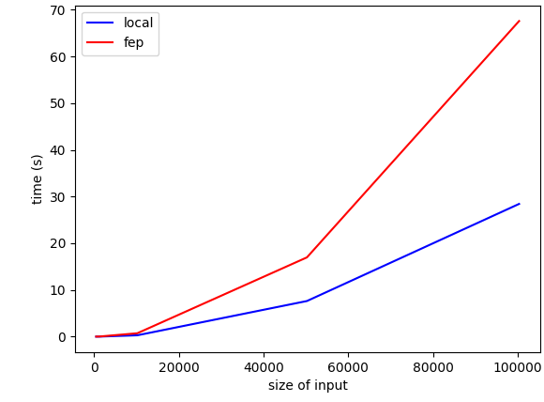
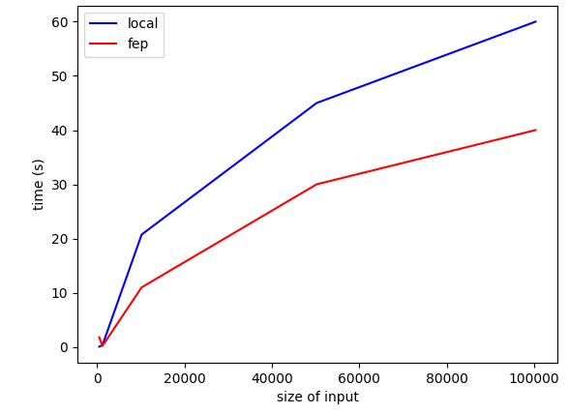
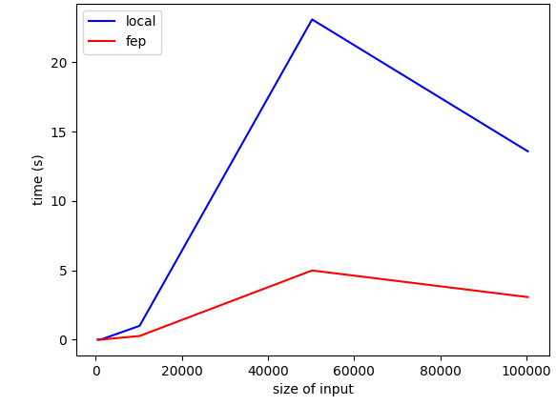
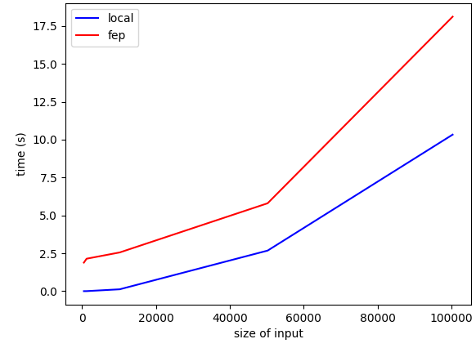
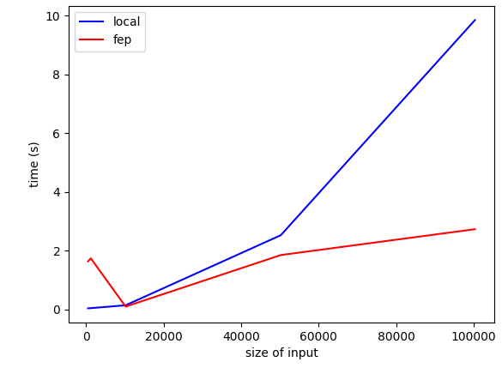
Rezultate grafice
Comparatie local / fep per implementare
Secvențial
Pthreads
OpenMP
MPI
Hibrid

Slide 8
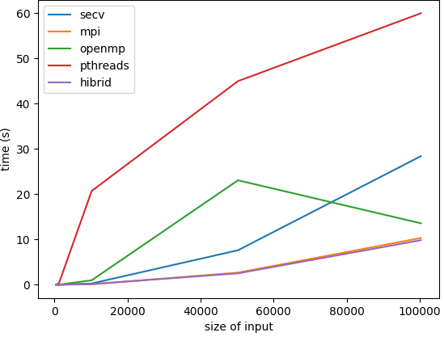
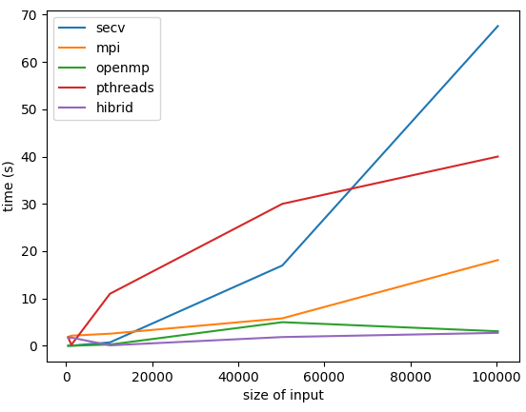
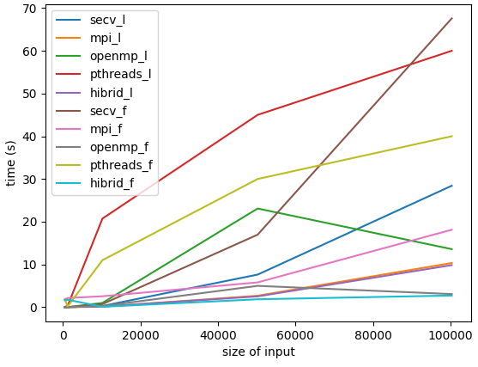
Rezultate grafice
Comparatie local / fep între implementări
Top
Hibrid fep
OpenMP fep
Hibrid local
MPI local
Local
Fep - Solaris
Fep & Local
Mențiune : Exista o posibila îmbunătățire a variantei OpenMP pe teste mult mai mari, devenind cea mai buna implementare, însă nu am reușit sa extrag timpi relevanti si am decis sa exclud evolutia

Slide 9
Concluzie
Pthreads - implementarea care nu a reușit să țină pasul
- posibil overhead de creare a threadurilor prea mare
MPI - implementarea cea mai constantă pe local
OpenMP - implementarea cea mai constantă pe coada din fep
Hibrid (OpenMP – MPI) - implementarea cea mai performanta și pe local și pe fep

Slide 10
Mulțumesc!

